Slide 1




Open Transport Map
Otevřená Dopravní Mapa
Karel Charvát, Dmitrij Kozuch, Franta Kolovský, Daniel Beran, Jan Martolos, Jan Šťastný, Pavel Hájek, Jan Ježek, Přemysl Vohnout, Otakar Čerba, Tomáš Mildorf, Tomáš Řezník,
Karel Jedlička

Slide 2
Open Transport Map
  Proč vzniká?
  Co umí / bude umět v budoucnu?
  Jak vzniká?
    Metodika
    Technologie
  Jak ji mohu využít?
  Shrnutí a další plány

Slide 3
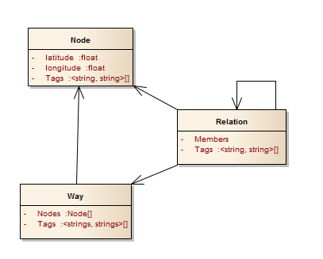
Proč Open Transport Map?
  OSM
  OTM
    Routování
    Intenzita dopravy
    Kompatibilita s INSPIRE

Slide 4
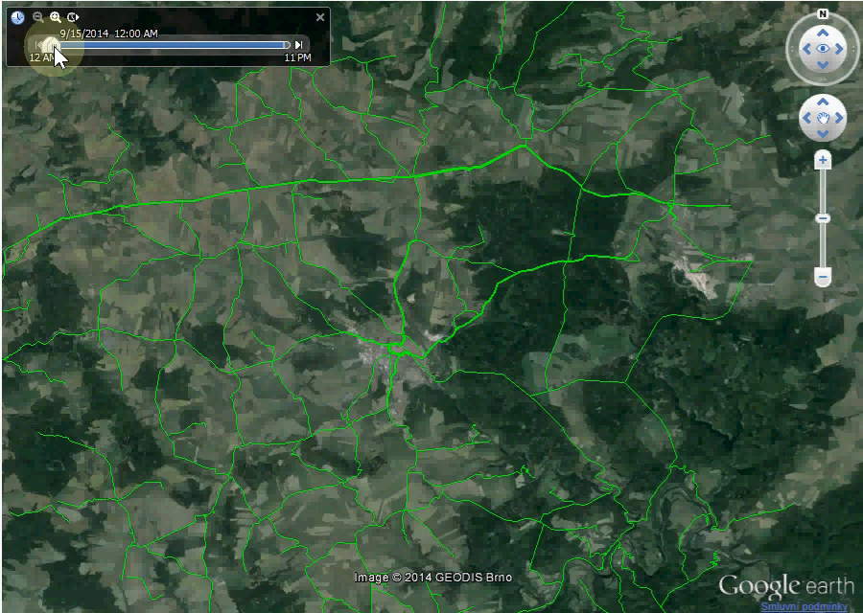
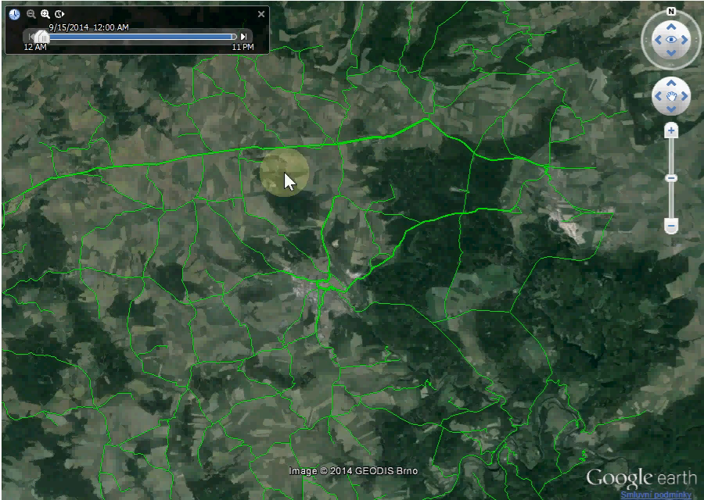
Co poskytne Open Transport Map?
Kde to poskytne?
  V pilotních územích
  V Evropě?

Slide 5
Jak toho dosáhneme?
  Prostudujeme datovou specifikaci INSPIRE Transport Network
  Zjednodušíme na uchopitelný, s INSPIRE kompatibilní datový model
  Přidáme atributy, důležité pro řešení projektů OTN, SDI4Apps a Foodie
  Vytvoříme konverzní schéma z OSM do OTM
  Vypočteme dopravní intenzity (piloty, Evropa)
  Vypočteme kapacitu komunikací
  Vyřešíme přepočet dopravních intenzit v čase blízkém reálnému
  Vyřešíme aktualizaci OTM ze zdrojových dat OSM

Slide 6

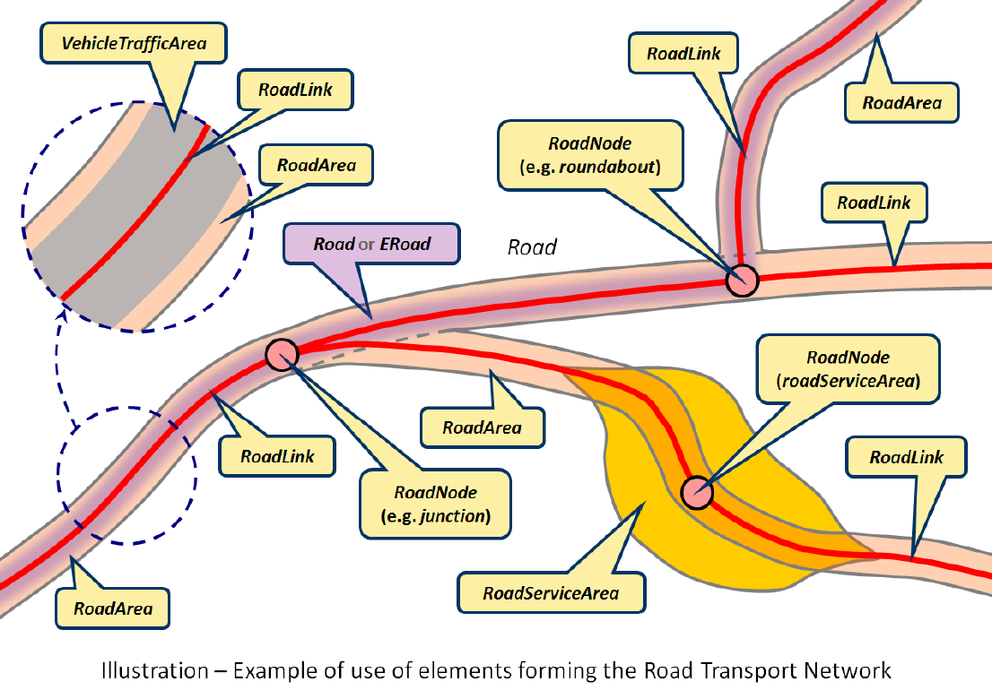
  INSPIRE Transport Network
Notes:
No Linear referencing

Slide 7
  INSPIRE kompatibilní datový model OTM
Notes:
+projects specific attributes

Slide 8
  INSPIRE kompatibilní datový model OTM
Notes:
+projects specific attributes

Slide 9
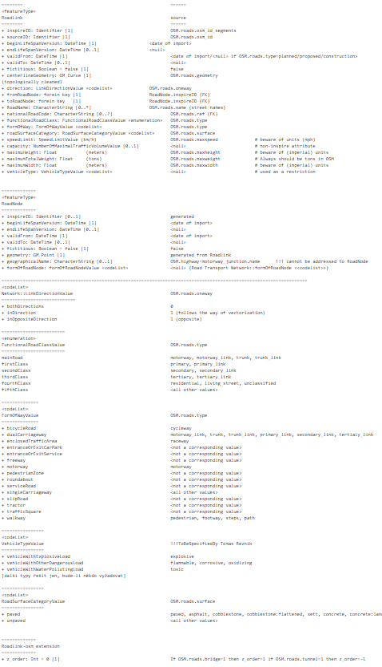
OSM -> OTM konverzní schéma

Slide 10
OSM -> OTM konverzní schéma
======== ======
«featureType»
RoadLink source
======== ======
+ inspireID: Identifier [1] OSM.roads.osm_id_segments
.
.
+ roadSurfaceCategory: RoadSurfaceCategoryValue «codelist» OSM.roads.surface
.
.
================
«codeList»
RoadSurfaceCategoryValue OSM.roads.surface
================
+ paved: paved, asphalt, cobblestone, cobblestone:flattened,
sett, concrete, concrete:lanes, concrete:plates,
paving_stones, paving_stones:30, paving_stones:20,
metal
+ unpaved: <all other values>

Slide 11


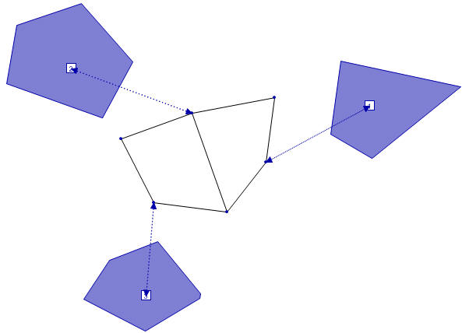
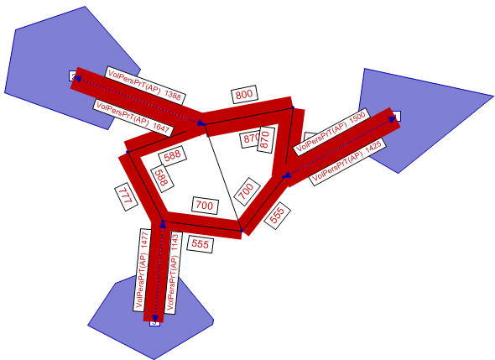
Dopravní intenzity
Traffic generators
Traffic flow
matrix
zones
Modal split
Traffic Flow allocated on the net
Individual:
Public:
cars
cyclists
pedestrian
bus
train
city transport …
volume of traffic
Notes:
Princip
Piloty
Evropa = Challenge

Slide 12
Dopravní intenzita
  Počet aut za jednotku času
  Dynamická. Liší se pro:
    Různé časy
    Různé směry
    Typy vozidel
Kapacita komunikace
  Maximální počet aut za jednotku času
  Statická (liší se max. pro směr tam a zpět)
Dopravní tok
  volný
  zácpa
Vehicles count per time unit
Road capacity
Traffic volume
un-
congested
flow
congested
flow
Flow speed
Notes:
ICC

Slide 13
Přepočet dopravních intenzit v čase blízkém reálnému
Notes:
Hadoop – ?
Snad bude na konci projektu prototyp

Slide 14
Aktualizace OTM
OSM
OTM
Notes:
???

Slide 15
Využité technologie
OSM Raw Export Data
ImpOSM
Measurements of traffic
PostGIS
OSM Raw Export Data
OSM2PO
Open Transport Map
TrafficVolume
  Piloty
  EU
Capacity
Omnitrans
Hadoop
Routable OSM
Demographic Data
OSM->OTM

Slide 16
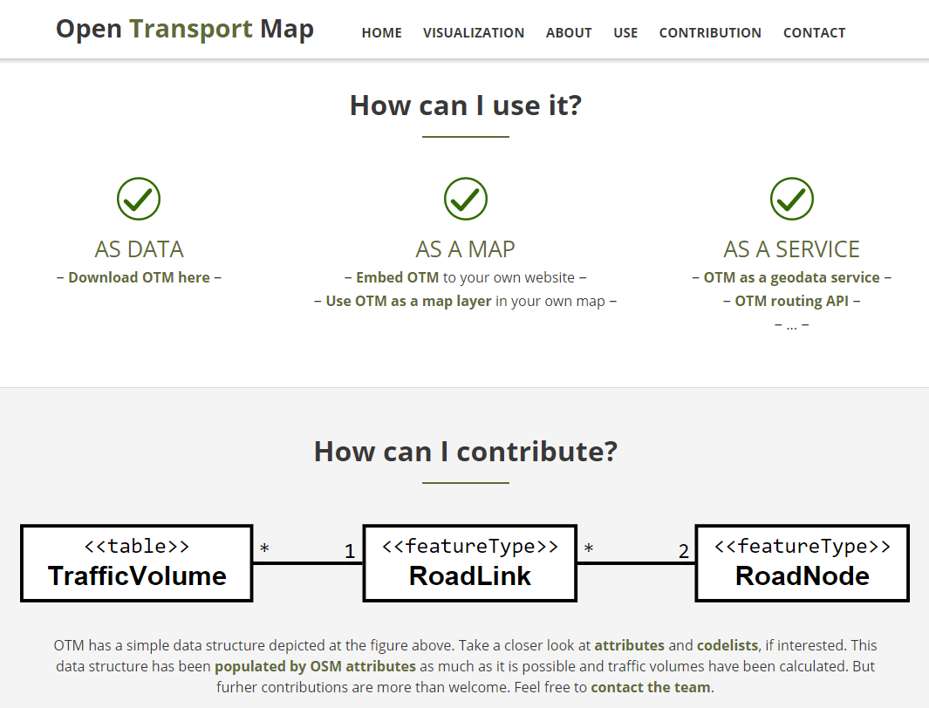
Jak lze OTM využívat?

Slide 17
Road Map of Open Transport Map
  Leden 2016
    WMS
    WFS
  Březen 2016
    Dopravní Intenzity pro všechny pilotní oblasti OTN
  Září 2016
    Periodická aktualizace
    Výpočet kapacit komunikací
  Leden 2017
    Dopravní intenzity pro Evropu
    Prototyp pro přepočet intenzit v čase blízkém reálnému
    Rutinní provoz

Slide 18
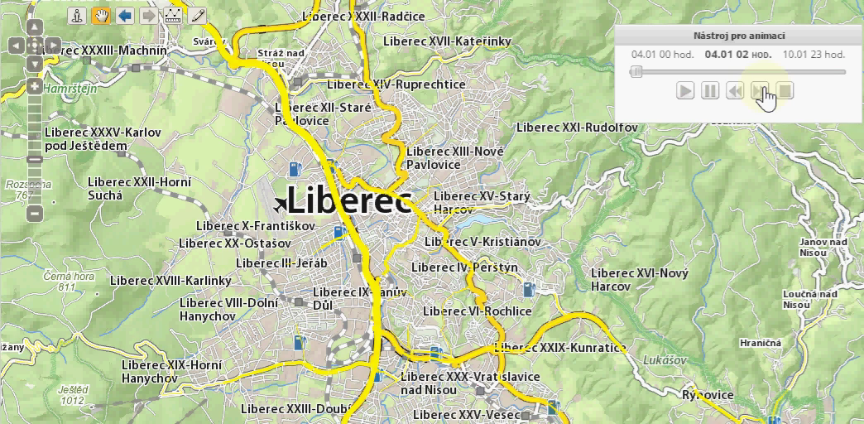
Shrnutí
  OpenTransportMap.info

